Slide 1
Universidade de São Paulo
ETNOMUSICOLOGIA
Prof. Marcos Câmara
Estudo de Texto:
Livro: A Cultura Popular na Idade Média: Europa
Prof. Peter Burke
Pag. 11 a 49
Aluno: Gustavo Luís Manfrim
Nº USP: 7584759

Slide 2
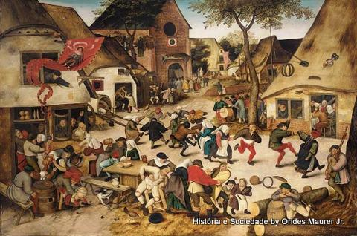
A Quermesse de São Jorge, Pieter Bruegel

Slide 3
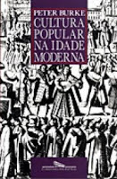

Slide 4
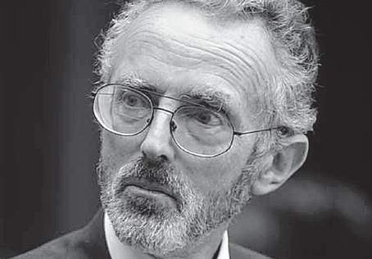
Peter Burke
(Stanmore, Inglaterra, 1937)
Doutorado na Universidade de Oxford (1957 a 1962);
Professor Universidade de Princeton (1967);
Atualmente é professor emérito da Universidade de Cambridge (1979).

Slide 5
PRÓLOGO
Objetivo: Descrever e interpretar a cultura popular da Europa moderna
Período: de 1.500 a 1.800.
Região: da Noruega à Sicília e da Irlanda aos Urais.
(ver mapa)

Slide 6
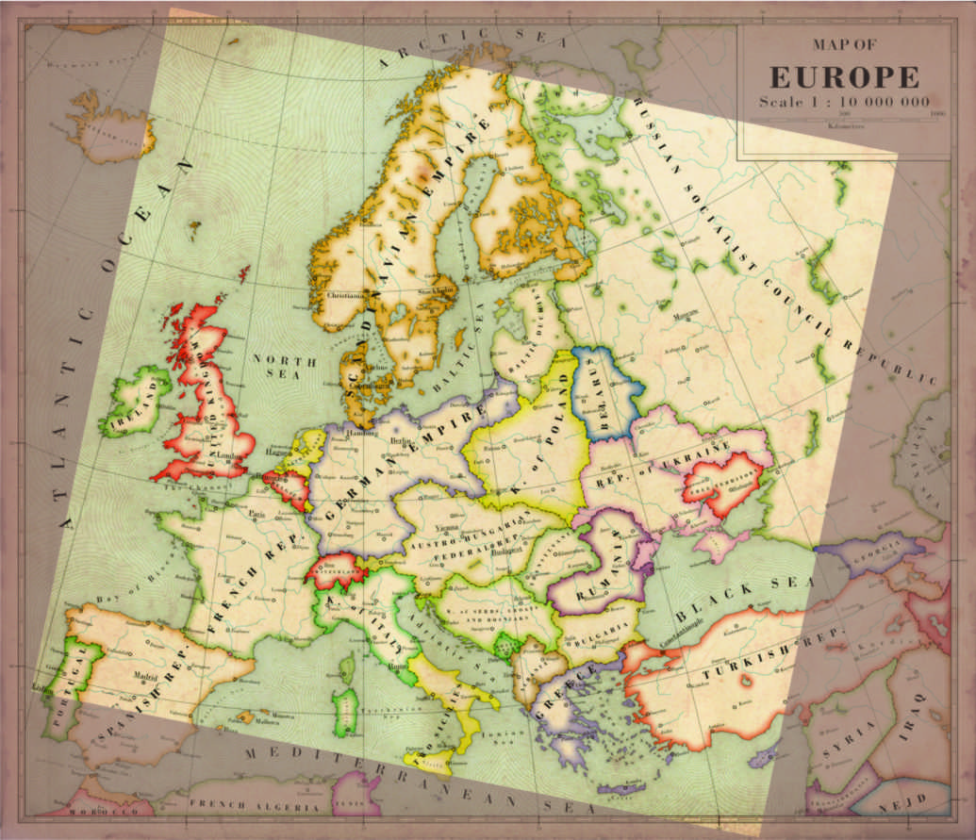

Slide 7
...Prólogo
Cultura: um sistema de significados, atitudes e valores partilhados e as formas simbólicas (apresentações, objetos artesanais) em que eles são expressos ou encarnados.
Cultura Popular: Cultura não oficial, da não elite, das “classes subalternas” (Gramsci) - artesãos e camponeses (mulheres, marinheiros, pastores, mendigos etc.)
Nova abordagem de estudo, a dos folcloristas, interessados no povo – tradições orais e rituais.
A procura pela visão do todo e das diferenças entre si sobrepõe-se ao interesse do aprofundamento do estudo de cada região.

Slide 8
INTRODUÇÃO A ESTA EDIÇÃO
Texto originalmente publicado como introdução à edição espanhola de A cultura popular na Idade Moderna, e é reproduzido nesta edição por sugestão do Autor.
Aumento muito significativo dos trabalhos nesta área desde a publicação da primeira edição (1978).
Pesquisadores de outras áreas: folcloristas, estudantes literários, antropólogos e outros.
Principais questões:
Oque é Popular?
O que é Cultura?

Slide 9
O Problema do “Popular”
Falsa impressão de homogeneidade.
“Culturas Populares” ou “Cultura das Classes Populares”
Inconsistência de Fronteiras entre “Cultura Popular” e “Cultura e Elite”.
Maior atenção na interação do que na divisão entre elas.
Diferença de sentido em 1.500 (participação da elite) e em 1.800 (retirada da elite).
Convergência entre “Cultura Popular” e “Cultura de Elite”.
Nível de participação da elite.

Slide 10
...O Problema do “Popular”
Reforma da cultura popular: movimento liderado pelos cultos, normalmente o clero. Hegemonia cultural.
Reflexão à respeito:
Fato generalizado?
Estratégias ou ações?
Como se deu?
Reflexão à respeito
Willian Christian: substituição do termo “popular” por “local”.
Tendência: substituição do modelo binário, de elite e de povo, pelo de centro e periferia.
Nova problemática.

Slide 11
...O Problema do “Popular”
Chartier: sugestão de estudo “não dos conjuntos culturais definidos como “populares” mas sim os modos específicos pelos quais esses conjuntos culturais são apropriados”.

Slide 12
A Noção de “Cultura”
Na era da chamada “descoberta” do povo, o termo “cultura” tendia a referir-se a arte, literatura e música, e não seria incorreto descrever os folcloristas do século XIX como buscando equivalentes populares da música clássica, da arte acadêmica e assim por diante. Hoje, contudo, seguindo o exemplo dos antropólogos, os historiadores e outros usam o termo “cultura” muito mais amplamente, para referir-se a quase tudo que pode ser aprendido em uma dada sociedade – como beber, andar, falar, silenciar e assim por diante. Em outras palavras, a história da cultura inclui agora a história das ações ou noções subjacentes à vida cotidiana.

Slide 13
A DESCOBERTA DO POVO
Despertar do interesse da cultura popular pelos intelectuais europeus quando essa começava a desaparecer, no final do século XVIII e início do século XIX.
Herder: no mundo pós-renascentista, apenas a canção popular conserva a eficácia moral da antiga poesia, visto que circula oralmente, é acompanhada de música e desempenha funções práticas, ao passo que a poesia das pessoas cultas é uma poesia para a visão, separada da música, mais frívola do que funcional.
Temas populares e da natureza obtêm lugar entre as coleções do “homem de gosto”.

Slide 14
...A Descoberta do Povo
Coletânea de contos dos irmãos Grimm (Kinder – und Hausmärcehn) não levou o termo “cultura popular” mas sim os seus conceitos.
Van Gaael: contos populares coletados em Viena com hussardos de regimento húngaro, que escreveram “tudo o que sabiam” de contos e estórias, por ordem de seu coronel.
Amplo movimento chamado de “descoberta do povo”
Descoberta da religião
Descoberta das festas populares
Pesquisa de esportes e passatempos
Pesquisa de feriados e cerimônias (russas)
Descoberta da música popular.

Slide 15
...A Descoberta do Povo – Descoberta da música popular
Trutovsky – músico da corte: publicação de canções populares
Haydn: Arranjos com canções populares escocesas.
Áustria: Coletânea de melodias populares (decreto).
1833: Coletânea de canções populares da Galícia.
Diversos outros movimentos semelhantes na Suécia, Morávia (Rep. Tcheca), Inglaterra.

Slide 16
...A Descoberta do Povo
É por causa da amplitude do movimento que parece razoável falar na ocorrência da descoberta da cultura popular nessa época. Antes disso, estudiosos de antiguidades já tinham descrito costumes populares ou coletado baladas impressas em broadside. O que há de novo em Herder, nos Grimm e seus seguidores é, em primeiro lugar, a ênfase no povo, e, em segundo, sua crença de que os “usos, costumes, cerimônias, superstições, baladas, provérbias, etc.” faziam, cada um deles, parte de um todo, expressando o espírito de uma nação. Nesse sentido, o tema do presente livro foi descoberto – ou terá sido inventado? – por um grupo de intelectuais alemães no final do século XVIII.

Slide 17
...A Descoberta do Povo
Razões estéticas, intelectuais e políticas.
Razões estéticas: Substituição dos temas “polidos” (artificiais), vistos como pejorativos, pelos naturais (selvagens), vistos como elogios.
A descoberta da cultura popular fazia parte de um movimento de primitivismo cultural no qual o antigo, o distante e o popular eram todos igualados.
Razões intelectuais: Hugh Blair: muitas condições daqueles tempos que chamamos de bárbaras são favoráveis ao espírito poético porque os homens de então eram mais imaginativos.

Slide 18
...A Descoberta do Povo
Razões políticas: Cultura popular em contraponto ao Iluminismo, que era mal visto em algumas regiões, como Alemanha e Espanha, por ser estrangeiro e constituir mais uma mostra do predomínio francês. A descoberta da cultura popular estava intimamente associada à ascensão do nacionalismo. Não exatamente em todos os casos, como o Herder e dos Grimm, onde predominam as razões estéticas.
Em diversos lugares o entusiasmo pela canção popular fazia parte de um movimento de autodefinição e libertação nacional. Presos e exilados políticos desenvolviam esses trabalhos por toda a Europa.

Slide 19
...A Descoberta do Povo – Razões Políticas
A descoberta da cultura popular foi, em larga medida, uma série de movimentos “nativistas”, no sentido de tentativas organizadas de sociedades sob domínio estrangeiro para reviver sua cultura tradicional.
De maneira bastante irônica, a ideia de uma “nação” veio dos intelectuais e foi imposta ao “povo” com quem eles queriam se identificar. Em 1800, camponeses e artesãos tinham uma consciência mais regional do que nacional.

Slide 20
...A Descoberta do Povo
Esse movimento pode ser notado como iniciado na periferia dos conjuntos dos países europeus como na periferia de cada um deles.
A cultura popular de 1800 foi descoberta, ou pelo menos assim julgavam os descobridores, bem à tempo pois estava às margens do desaparecimento, caindo rapidamente no esquecimento (etnografia de urgência).
Há de se tomar cuidado com os registros, pois os editores desse período eram, em maioria, escritores e poetas, e, por vezes, acredita-se ter-se encontrado intervenções suas a poesias e contos da época a fim de se “refinar a linguagem”.

Slide 21
...A Descoberta do Povo
Essas alterações eram geralmente leves e ligeiras.
Ex.: Numa balada (Edom o´Gordon), Percy critica em uma carta o seu final, quando o marido comete suicídio e sugere que o verso insinuasse o enlouquecimento do marido.
A tradução entre línguas e dialetos de uma mesma língua também representavam alterações nos originais, todavia eram necessários ao entendimento do novo público.
Na música essas alterações aconteceram de maneira ainda mais enfática, posto que as canções populares não só enfrentavam a adaptação ao gosto de um novo público como também os problemas de um sistema de escrita.

Slide 22
...A Descoberta do Povo
Comparação com a restauração de uma igreja gótica:
Visão do que existia originalmente
Visão do o restaurador acho que existia originalmente.
Visão do que o restaurador achou que devia (deveria) ter existido originalmente.
Visão do que o restaurador achou que devia (deveria) existir agora.
Festas também foram revividas não se sabe a que maneira.

Slide 23
...A Descoberta do Povo
A definição de povo para os “descobridores” de 1800 compunha-se por excelência de camponeses; eles viviam perto da natureza, estavam menos marcados por modos estrangeiros e tinham preservado os costumes primitivos por mais tempo do que quaisquer pessoas.
Essa afirmação, no entanto, ignorava importantes modificações culturais e sociais, subestimava a interação entre campo e cidade, popular e erudito.
A dificuldade em se definir o “povo” sugere que a cultura popular não era monolítica nem homogênea. De fato, era extremamente variada.

Slide 24
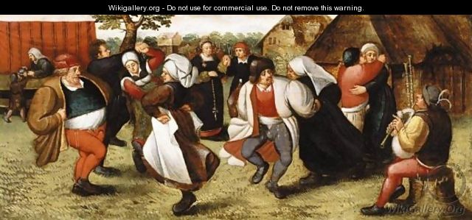
FIM.

